Slide 1
O`zbekiston respublikasi Oliy va o`rta maxsus ta`lim vazirligi Buxoro Muhandislik texnologiya instituti
Fizika kafedrasi
TAQDIMOT SLAYDI
BAJARDI: 8-14 TJBAKT guruh talabasi QAHHOROV A.
QABUL QILDI: SHARIPOV M.

Slide 2
MAVZU:Nurlanish piromеtrlari.
Optik pirometrlar.
Reja:
1.Umumiy tushunchalar va nazariy asoslar.
2.Optik pirometrlar.
3.Rangli pirometrlar.

Slide 3
1.Umumiy tushunchalar va nazariy asoslar
Nurlanish pirometrlarining ishlash prinsipi qizitilgan jismning issiqlik ta‘sirida nurlanishidan foydalanishga asoslangan. Haroratni boshqa usulari bilan o’lchashga asoslangan asboblarga nisbatan nurlanish pirometrlari quyidagi afzalliklarga ega:
a) haroratni o’lchash nokontakt usulga asoslangan, shuning uchun asbobning o’zgartirgich unsurini o’lchanayotgan muhitga kiritishning hojati yo’q, demak buning natijasida hosil bo’ladigan harorat maydonidagi tebranish ham bo’lmaydi;
b) harorat o’lchashning yuqori chegarasi nazariy jihatdan cheksiz;
v) alanga va katta tezlikdagi gaz sig’imining baland haroratini o’lchash imkoniyati bor.

Slide 4
Qizigan jismning issiqlik energiyasi turli uzunlikdagi to’lqinlar shaklida nurlanadi. Deyarli pastroq (masalan, 500⁰ С gacha) haroratlarda jism infraqizil nurlarni chiqaradi, harorat oshgan sari jism rangi to’q qizildan turli to’lqin uzunlikdagi oq rangga o’tadi, qizigan jismning harorati oshishi va rangi o’zgarishi bilan birga monoxromatik nurlanishning intensivligi ham tez oshadi, shu bilan birga jamlangan nurlanish ham kattalashib boradi. Qizigan jismlarning bu ikki xossasi haroratni o’lchashga imkon beradi. Shularga ko’ra pirometrlar ravshanlik (optik), rangli va radiatsion pirometrlarga bo’linadi.
Plank tenglamasiga muvofiq mutloq qora jismning monoxromatik nurlanish intensivligi to’lqin uzunligi va haroratga bog’liq.

Slide 5
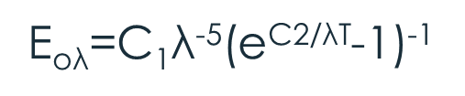
bu еrda Е_{оλ} – λ uzunlikdagi to’lqin uchun mutloq qora jismning nurlanish intensivligi; С₁ С₂ – qiymatlari qabul qilingan birlik tizimiga bog’liq nurlanish doimiylari; T- jismning mutloq harorati (К); Е – natural logarifmlar asosi;
λ –0,66 mkm bo’lganda λ*Т<0,002 m* grad, ya‘ni harorat 3000 K dan past bo’lsa, Plank tenglamasi o’rniga Vin tenglamasini yozish mumkin:
Е_{оλ}=С₁λ⁻⁵е^{С2/λТ}

Slide 6
Vin tenglamasi Plank tenglamasining ayrim variantidir. Plank va Vin tenglamalari optik pirometrlar yasalishining nazariy asosi mutloq qora jismning jamlangan nurlanishi Stefan-Boltsman tenglamasidan aniqlanadi:
bu еrda С₀-mutloq qora jismning nurlanish doimiysi; T-nurlanuvchi sirtning K da berilgan mutloq harorati.

Slide 7
2.Optik pirometrlar
Оptik pirometrlarning ishlash prinsipi harorati o’lchanayotgan jismning nurlanish ravshanligini etalon jismlarning monoxromatik nurlanish ravshanligi bilan solishtirishga asoslangan. Etalon jism sifatida, odatda nurlanish ravshanligi rostlanuvchi cho’g’lanish lampa tolasi ishlatiladi. Bu guruhdagi keng tarqalgan asboblardan biri-cho’g’lanish tolasi yo’qolib ketadigan monoxromatik optik pirometrdir. Bu asbobning prinsipial chizmasi 1-rasmda keltirilgan. Qizdirilgan jismning nurlanish oqimi ob‘ektiv 1 orqali yig’iladi va pirometrik lampa 2 ning toza yuzasiga proeksiyalanadi. Okulyar 3 yordamida ob‘ektning tasviri bilan kesishgan lampa tolasining tasviri kuzatiladi.

Slide 8
Lampa tolasi ta‘minlash manbai Е ning doimiy tokidan cho’g’lanadi. Manbaning kuchlanishini reostat R orqali sekin-asta rostlash yo’li bilan ob‘ekt va tola ravshanliklari tenglashguncha oshirib boriladi.
Shu payt ob‘ekt tasviri bilan kesishgan tolaning qismi, rasmda ko’rsatildganidek, yo’qolib ketadi. Ravshanliklar tenglashgandan so’ng tok kuchini yoki lampa kuchlanishini o’lchaydigan M asbob bo’yicha pirometr ko’rsatishlari hisoblanadi.

Slide 9
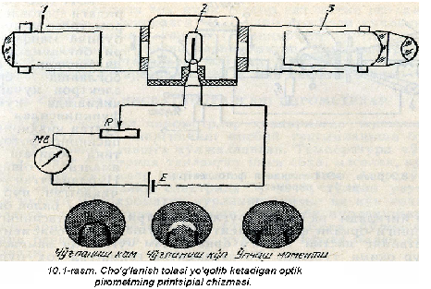
1-rasm

Slide 10
Asbobsozlik sanoati turli konstruktsiyalardagi yo’qoluvchi tolalik optik pirometrlarni ishlab chiqaradi.Ularning haroratini o`lchash diapozoni 800 dan 1000 gacha Yo’l quyiladigan asosiy hatolar chegarasi ±1,5% dan oshmaydi. Bu pirometrlar bilan haroratni o’lchash vaqtidagi qiyinchiliklardan biri – real jismning nurlanish to’liqsizligiga to’g’ri tuzatish kiritishdan iborat. Turli materiallar uchun qoralik koeffitsientlari tegishli jadvallarda keltirilgan, lekin ularning konkret sharoitlarda o’zgarishini doimo nazarda to’tish kerak. Yuqorida keltirilgan optik pirometr ko’chma asbobdir. U bilan uzluksiz o’lchash va haroratni qayd qilish mumkin emas. Tolasi yo’qolib ketadigan optik pirometrdan farqli o’laroq, fotounsurli pirometrlar ko’rsatishlarini yozib olish va ularni masofaga uzatish imkoniga ega. Bu asboblardan tez o’tadigan jarayonlardagi haroratni o’lchashda foydalaniladi.

Slide 11
Fotoelektr pirometrlarning ishlash prinsipi fotounso’rning unga tushayotgan yorug’lik oqimi intensivligiga bog’liq bo’lgan fototokni o’zgartirish qobiliyatiga asoslangan. Fototok kuchi quyidagi tenglama orqali aniqlanadi:
bu еrda a – asbobning sezgirligiga bog’liq bo’lgan asbob doimiyligi; n- asbobning spektr tavsifiga bog’liq bo’lgan asbob doimiysi; T – fizikaviy jismning harorati.

Slide 12
Fotoelektr pirometrning o’lchash chegaralari 800 dan 4000 gacha Asosiy hato o’lchash yuqori chegarasining ±1 % ini tashkil qiladi. Pirometrning ikkilamchi asbobi sifatida o’ziyozar avtomatik potensiometr qo’llaniladi.
Rangli yoki spektral nisbatli pirometrlar qizitilgan jismning nurlanish spektridagi energiyaning nisbiy taqsimlanishi bo’yicha haroratni o’lchashga mo’ljallangan. Harorat cho’g’langan jismning spektrida tanlangan ikki soha, maslan, ko’k sohalardagi ravshanliklar nisbatidan aniqlanadi. Agar cho’g’langan jismning nurlanish spektrida λ₁ va λ₂ to’lqin uzunligidan ikkita monoxromatik nurlanish (qizil va ko’k sohada) tanlansa, harorat o’zgarishi bilan bu nurlanishlar ravshanliklarning nisbati ham o’zgaradi.

Slide 13
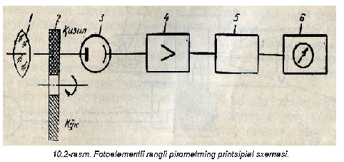
Rangli pirometrlar.
2-rasm

Slide 14
Qora bo’lmagan jism uchun ravshanliklar nisbati quyidagi ifoda bilan tavsiflanadi:
bunda ε_{λ1} va ε_{λ2} - λ₁ va λ₂ to’lqin uzunliklarining nurlanish qobiliyati koeffitsienti; R_{r} – qora jism uchun λ₁ va λ₂ to’lqin uzunliklari ravshanligining nisbati.
Fоtounsurli rangli pirometrning prinsipial chizmasi 2-rasmda ko’rsatilgan.

Slide 15
O’lchanayotgan jismdan chiqqan nurlanish ob‘ektiv 1 orqali o’tib fotounsur 3 ga tushadi. Fotounsur oldida qizil va ko’k filtli aylanuvchi disk 2 abtyurator o’rnatilgan. Fotounsur goh qizil, goh ko’k ranglar bilan yoritiladi va shunga ko’ra tegishli impulslar chiqaradi. Bu impulslar elektron kuchaytirgich 4 bilan kuchlanib logarifmlovchi qurilma 5 orqali doimiy tokka aylanadi. Tok esa o’z navbatida harorat birliklarida darajalangan o’lchash asbobi 6 bilan qayd qilinadi. Pirometrning o’lchash chegarasi 1400 dan 2800 gacha Asosiy hato miqdori yuqori chegaraning +1% idan oshmaydi.

Slide 16

E`TIBORINGIZ UCHUN
RAHMAT!

